Slide 1
সবাইকে লাল গোলাপের শুভেচ্ছা

Slide 2
শিক্ষক পরিচিতি
শফিকুল ইসলাম সুমন
সহকারি শিক্ষক
সাতানি সরকারি প্রাথমিক বিদ্যালয়
মেঘনা,কুমিল্লা।
Notes:
1

Slide 3
পাঠ পরিচয়
বিষয় – বাংলা
শ্রেণি – প্রথম
পাঠ – 54
পৃষ্ঠা – 70

Slide 4
গানের মাধ্যমে
Notes:
এই স্লাইডে আমি ছাত্রছাত্রীদের প্রশ্ন করে করে ‘”ভাষা’” পাঠের টপিক টা বের করে আনব।

Slide 5
পাঠ শিরোনাম
ছুটি

Slide 6
শিখনফল
২.১.১ ছড়া শুনে আনন্দ লাভ করবে ও তার অভিব্যক্তি প্রকাশ করবে।

Slide 7
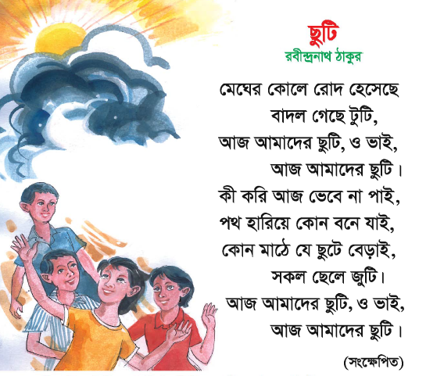

Slide 9
বাম পাশে সাথে ডান পাশের শব্দের মিল কর
মেঘের কোলে
কী করি আজ
পথ হারিয়ে
কোন মাঠে যে
ভেবে না পাই,
কোন বনে যাই,
ছুটে বেড়াই, রোদ হেসেছে,

Slide 10
উত্তর গুলো মিলিয়ে নাও
মেঘের কোলে-রোদ হেসেছে,
কী করি আজ-ভেবে না পাই,
পথ হারিয়ে-কোন বনে যাই,
কোন মাঠে যে-কোন বনে যাই,

Slide 11
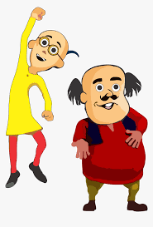
ধন্যবাদ

